Slide 1
Ingeniería de Software I
Modelado de requerimientos del sistema utilizando Casos de Uso

Slide 2
Casos de uso – Proceso de modelado
Identificar los actores
Identificar los casos de uso.
Construir el diagrama.
Realizar los escenarios.

Slide 3
Casos de uso – Ejemplo
Un empresa dedicada a la venta de electrodomésticos nos ha encargado desarrollar un sistema para la venta de sus productos. Dicha empresa funciona como un autoservicio. Los clientes toman el/los producto/s que les interesa/n y pasan por la caja a pagarlo/s. La empresa tiene una política de otorgamiento de puntos a los clientes que se han registrado.
Cuando un cliente se registra, obtiene un nombre de usuario y una contraseña.
Con cada compra efectuada, el cajero debe acreditar los puntos en el caso que el cliente esté registrado.
También es posible comprar un producto de forma gratuita si los puntos que dispone le son suficientes. En este caso se le descontarán al cliente los puntos que consuma con la compra.
Los clientes disponen de terminales para consultar el precio de los productos y los puntos que disponen, en caso de estar registrados.

Slide 4
Casos de uso – Ejemplo
Identificar los actores:
Cliente
Cliente Registrado
Cajero
Identificar casos de uso para cada actor
- Cliente
Consultar precio
Registrarse
- Cliente registrado
Iniciar sesión
Cerrar sesión
Consultar precio
Consultar puntaje
- Cajero
Cobrar

Slide 5
Casos de uso – Ejemplo
Identificar Nuevos Casos De Usos a Partir De Los Existentes
Modificar puntaje

Slide 6
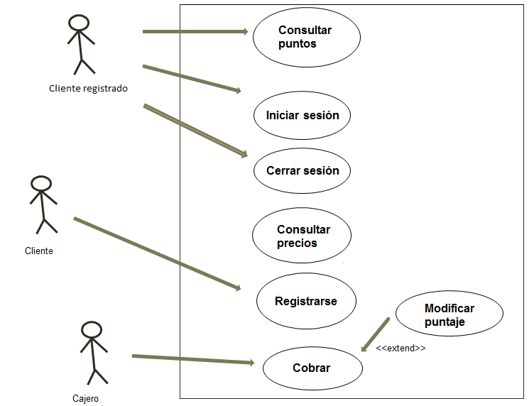
Casos de uso – Ejemplo - Diagrama

Slide 7
Casos de uso - Escenarios
Nombre del caso de uso: | Iniciar sesión
Descripción: | Este caso de uso describe el evento en el que un cliente registrado inicia sesión con su nombre de usuario y contraseña.
Actores: | Cliente Registrado
Precondiciones: | El cliente debe estar registrado en el sistema
Ocasionador: | El cliente accede a la terminal.
Curso Normal: | Acción del Actor | Respuesta del Sistema
 | Paso 1: el cliente selecciona la opción de iniciar sesión. Paso 3: el cliente ingresa el nombre de usuario. Paso 4: el cliente ingresa la contraseña. Paso 5: el cliente presiona ingresar. | Paso 2: el sistema presenta la pantalla donde se solicita al usuario y contraseña. Paso 6: el sistema verifica el nombre de usuario y contraseña. Paso 7: el sistema presenta la pantalla de sesión iniciada.
Curso Alterno: | Paso alternativo 6: el nombre de usuario o la contraseña no son válidas. Se notifica la discrepancia y se le pide nuevamente que ingrese dichos datos.
Postcondición: | La sesión ha sido iniciada exitosamente y las opciones para clientes registrados aparecen habilitadas.

